Slide 1
第七章 实验1 字符串传输程序
中国科学院软件研究所

Slide 2
目录
子任务1：网络字节序和本地字节序相互转换
子任务2：利用Socket函数创建一个网络套接字
子任务3：利用bind函数将创建好的套接字绑定到本地计算机的 某一端口上
子任务4：利用listen函数将已经绑定的套接字设置为被动连接监听状态
子任务5：利用accept函数来处理客户端请求的连接
子任务6：利用connect函数创建客户端程序，连接前文编好的服务器程序
子任务7：获取套接字的地址族
子任务8：任务扩展——getpeername
子任务9：实现client程序发送字符串到server程序，server程序将字符串打印出来
子任务10：利用UDP协议，实现Server-Client通信程序

Slide 3
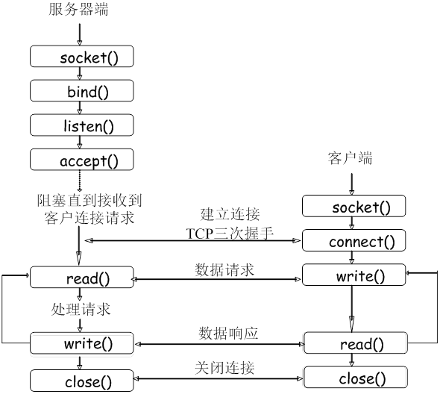
网络编程流程（TCP）
Notes:
通常服务器在启动的时候都会绑定一个众所周知的协议地址，用于提供服务，客户就可以通过它来接连服务器；而客户端可以指定IP或端口也可以都不指定，未分配则系统自动分配。这就是为什么通常服务器端在listen之前会调用bind()，而客户端就不会调用，而是在connect()时由系统随机生成一个。
1.socket():建立服务器端的套接字 bind:绑定套接字到一个IP地址和一个端口上 listen()：将套接字设置为监听模式，以等待连接请求 accept():请求到来后，接受连接请求，并返回一个与此次连接对应的套接字
2.socket():建立客户端的套接字 connect():向服务器发出连接请求

Slide 4
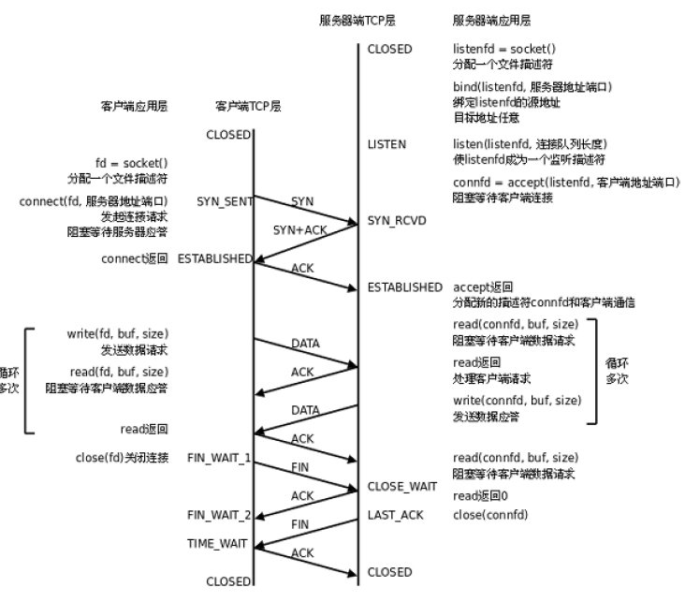
网络编程流程（TCP）
Notes:
SYN（synchronous）是TCP/IP建立连接时使用的握手信号。在客户机和服务器之间建立正常的TCP网络连接时，客户机首先发出一个SYN消息，服务器使用SYN+ACK应答表示接收到了这个消息，最后客户机再以ACK消息响应。这样在客户机和服务器之间才能建立起可靠的TCP连接，数据才可以在客户机和服务器之间传递。
第一次握手：客户端发送SYN消息到服务器端，并进入SYN_SENT，等待服务器端确认；
第二次握手：服务器端收到客户端发的SYN包，必须确认客户发的SYN包，同时它自己也要向客户端发送SYN包，即SYN+ACK包，此时服务器进入SYN_RCVD状态；
第三次握手：这时客户端收到服务器端发回的SYN+ACK包，它再向服务器发送ACK包进行确认，此包发送完毕，客户端和服务器进入ESTABLISHED状态，完成了三次握手。

Slide 5

任务1（15分钟）
子任务1:网络字节序和本地字节序相互转换
描述：
用htonl将本地字节序（0x12345678）转换成网络字节序并打印出来
要求：
用C语言编写一个程序，打印出本地字节序。
用htonl函数把本地字节序转换成网络字节序，并打印出来。
知识点：
#include <netinet/in.h>
uint32_t htonl(uint32_t hostlong);
Notes:
表示计算机数据有两种字节顺序：主机字节序（HBO）和网络字节序（NBO）。

Slide 6
任务1：知识点
小端法(Little-Endian)就是低位字节排放在内存的低地址端即该值的起始地址，高位字节排放在内存的高地址端。
大端法(Big-Endian)就是高位字节排放在内存的低地址端即该值的起始地址，低位字节排放在内存的高地址端。
网络字节序：收到的第一个字节被当做高位看待，这就要求发送端发送的第一个字节应当是高位。而在发送端发送数据时，发送的第一个字节是该数字在内存中起始地址对应的字节。可见多字节数值在发送前，在内存中数值应该以大端法存放。
不同的机器主机字节序不相同，与CPU设计有关，数据的顺序是由cpu决定的,而与操作系统无关。
在网络上使用统一的网络字节顺序，可以避免兼容性问题。网络字节序是大端法，需要函数转换。

Slide 7
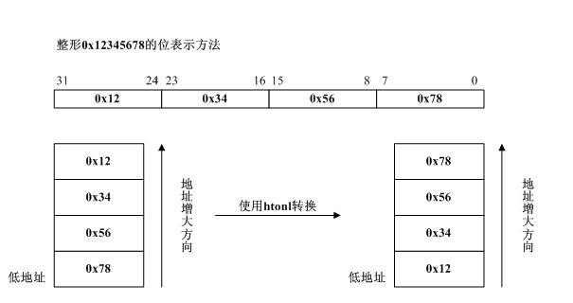
任务1
比如我们经过网络发送0x12345678这个整形，如图2所示，它是以小端法存放的，在发送前需要使用系统提供的htonl将其转换成大端法存放。
Notes:
低位字节放在内存的低地址端，高位字节放在内存的高地址端，小端法；
相反，经过 htonl函数转换之后高位字节放在低地址端，而低位字节放在高地址端，级大端法。

Slide 8
任务1
主机字节序与网络字节序相互转化的函数：
#include <netinet/in.h>
uint32_t htonl(uint32_t hostlong);
uint16_t htons(uint16_t hostshort);
uint32_t ntohl(uint32_t netlong);
uint16_t ntohs(uint16_t netshort);
h代表host，n代表network，s代表short，l代表long。
htonl 表示 host to network long ，用于将主机 unsigned int 型数据转换成网络字节顺序；
htons 表示 host to network short ，用于将主机 unsigned short 型数据转换成网络字节顺序；
ntohl、ntohs 的功能分别与 htonl、htons 相反。

Slide 9

任务2（15分钟）
子任务2:利用Socket函数创建一个网络套接字
描述：
Socket相当于进行网络通信两端的插座，只要对方的Socket和自己的Socket有通信联接，双方就可以发送和接收数据了。Socket的定义类似于文件句柄的定义。
要求：
用C语言编写服务器端程序，利用Socket函数创建一个套接字（TCP协议）。
返回创建套接字的状态，若成功，打印创建成功信息，若失败，则返回失败原因。
知识点：
socket函数原型：
int socket(int family, int type, int protocol );

Slide 10
任务2
#include <sys/socket.h>
int socket(int family, int type, int protocol);
返回值：成功返回非负描述符，出错返回-1
family：协议簇
常用 AF_INET(ipv4协议)和 AF_INET6(ipv6协议)
type：套接字类型
常用SOCK_STREAM、SOCK_DGRAM
protocol：协议
常用IPPROTO_TCP、IPPTOTO_UDP、IPPROTO_SCTP、IPPROTO_TIPC
如果指定为0,那么系统就会根据地址格式和套接类别,自动选择一个合适的协议.这是推荐使用的一种选择协议的方法.
Notes:
目前的全球因特网所采用的协议族是TCP/IP协议族。IP是TCP/IP协议族中网络层的协议，目前IP协议的版本号是4，发展至今已经使用了30多年。由于互联网的蓬勃发展，IP位址的需求量愈来愈大，使得IP位址的发放愈趋严格，各项资料显示全球IPv4位址可能在2005至2008年间全部发完。IPv6是下一版本的互联网协议，也可以说是下一代互联网的协议，它的提出最初是因为随着互联网的迅速发展，IPv4定义的有限地址空间将被耗尽，地址空间的不足必将妨碍互联网的进一步发展。
SOCK_STREAM 提供有序的、可靠的、双向的和基于连接的字节流，使用带外数据传送机制，为Internet地址族使用TCP。用于TCP通信
SOCK_DGRAM 支持无连接的、不可靠的和使用固定大小（通常很小）缓冲区的数据报服务，为Internet地址族使用UDP，用于UDP通信。
SOCK_SEQPACKET表示有序分组的套接字；
SOCK_RAW表示原始套接字，允许程序使用低层协议。
protocol表示网络协议，一般设置为0，表示默认为TCP/IP协议。

Slide 11

任务3（15分钟）
子任务3:利用bind函数将创建好的套接字绑定到本地计算机的某一端口上
描述：
对于服务器端来说，一旦通过socket函数创建了套接字以后，下一步就需要把该套接字绑定到本地计算机的某一个端口上。bind函数的作用就是完成该功能。
要求：
调用bind函数，将创建好的套接字绑定到指定端口上，例如2500端口。
知识点：
int bind(int sockfd, const struct sockaddr* myaddr, socklen_t addrlen);
第一个参数sockfd是由socket()调用返回的套接口文件描述符。第二个参数myaddr是指向数据结构sockaddr的指针。数据结构sockaddr中包括了关于服务器的地址、端口和IP地址的信息，均要使用网络字节序-即大端模式。第三个参数addrlen表示sockaddr结构体的长度，可以设置成sizeof(struct sockaddr)。
返回值：成功返回0,失败返回-1。
Notes:
我们来对比一下文件I/O操作和网络I/O操作： 打开一个文件后， 便可以对文件进行读写操作了， 但是， 网络I/O实际上有三个步骤来完成这个功能：
1. 打开/创建socket
2. 命名socket, 我们知道， socket名称包含"协议， ip地址, 端口号"这三个要素， 而命名就是通过调用bind函数把socket与这三个要素绑定一起来。
3. 建立连接

Slide 12
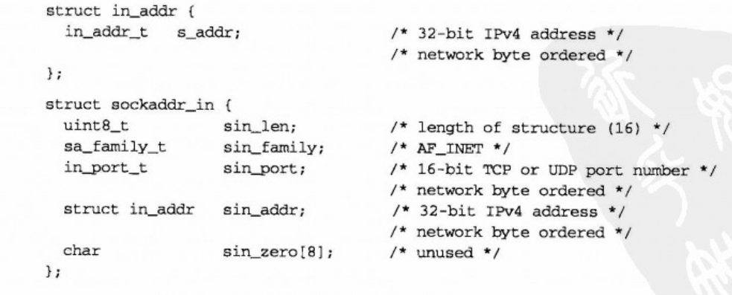
任务3
Notes:
sin_addr.s_addr为IP地址，该字段是一个整数，一般用函数inet_addr（）把字符串形式的IP地址转换成unsigned long型的整数值后再置给s_addr。

Slide 13
任务3（15分钟）
子任务3:利用bind函数将创建好的套接字绑定到本地计算机的某一端口上
知识点：
要注意sockaddr结构体的初始化方法，首先要包含相关头文件：
#include <sys/socket.h>
#include <netinet/in.h>
声明一个sockaddr结构体：
struct sockaddr_in servaddr；
初始化网络协议：
bzero(&servaddr,sizeof(servaddr)); //memset
设置协议簇：
servaddr.sin_family = AF_INET;
指定本地绑定网卡：
servaddr.sin_addr.s_addr = htonl(INADDR_ANY);
指定绑定的监听端口：
servaddr.sin_port = htons(2500);
函数定义：bind(sockfd,(struct sockaddr*)&servaddr,sizeof(servaddr))
Notes:
不指定本地IP地址时，系统会为该socket分配一个默认IP地址。分配方式：myaddr.sin_addr.s_addr = htonl(INADDR_ANY)；其中INADDR_ANY表示IPv4的通配地址。这个值一般为0，在这种选择下，内核将等到套接字已经连接（TCP）或者在套接字上发出数据报（UDP）时，才会选择一个本地IP地址。当server有多个网卡时，可以指定绑定到特定的网卡IP上，分配方式：myaddr.sin_addr.s_addr=inet_addr("192.168.0.123")，IP应该是当前运行该程序机器的IP。；绑定到服务器特定端口的指定方式为：myaddr.sin_port=htons(12345);
bind函数可以指定一个端口号，或者指定一个IP地址，也可以两者都指定或者都不指定。如果指定端口号为0，那么内核就在bind被调用的时候选择一个临时接口。如果让内核来为套接字选择一个临时端口号，那么必须注意，函数bind并不返回选择的端口号值。因为bind函数的第二个参数是const类型的，它无法返回内核所分配的端口号。为了得到内核默认分配的端口号，必须调用函数getsockname函数来获取。
有的服务器是多宿主机，至少有两个网卡，那么运行在这样的服务器上的服务程序在为其Socket绑定IP地址时可以把htonl(INADDR_ANY)置给s_addr，INADDR_ANY就是指定地址为0.0.0.0的地址,这个地址事实上表示不确定地址,或“所有地址”、“任意地址”。 一般来说，在各个系统中均定义成为0值，这样做的好处是不论哪个网段上的客户程序都能与该服务程序通信。

Slide 14
任务3
说明：
（1）不指定本地IP地址时，系统会为该socket分配一个默认IP地址。分配方式：myaddr.sin_addr.s_addr = htonl(INADDR_ANY)；其中INADDR_ANY表示IPv4的通配地址。INADDR_ANY就是指定地址为0.0.0.0的地址,这个地址事实上表示不确定地址,或“所有地址”、“任意地址”。 这样做的好处是不论哪个网段上的客户程序都能与该服务程序通信。当server有多个网卡时，可以指定绑定到特定的网卡IP上，分配方式：myaddr.sin_addr.s_addr=inet_addr("192.168.0.123")，IP应该是当前运行该程序机器的IP。
（2）bind函数可以指定一个端口号，或者指定一个IP地址，也可以两者都指定或者都不指定。如果指定端口号为0，那么内核就在bind被调用的时候选择一个临时接口。如果让内核来为套接字选择一个临时端口号，那么必须注意，函数bind并不返回选择的端口号值。因为bind函数的第二个参数是const类型的，它无法返回内核所分配的端口号。为了得到内核默认分配的端口号，必须调用函数getsockname函数来获取；若绑定到服务器特定端口的指定方式为：myaddr.sin_port=htons(12345)。
Notes:
inet_addr()的功能是将一个点分十进制的IP转换成一个长整数型数（u_long类型），返回：若字符串有效则将字符串转换为32位二进制网络字节序的IPV4地址。

Slide 15
任务4（15分钟）
子任务4:利用listen函数将已经绑定的套接字设置为被动连接监听状态
描述：
listen函数使用主动连接套接口变为被连接套接口，使得一个进程可以接受其它进程的请求，从而成为一个服务器进程。在TCP服务器编程中listen函数把进程变为一个服务器，并指定相应的套接字变为被动连接。
要求：
在子任务3中创建好并绑定到本地特定端口的套接字上，增加listen函数，使得套接字处于监听状态，并打印监听函数调用成功与否。
知识点：
#include<sys/socket.h>
int listen(int sockfd, int backlog)
返回：0──成功， -1──失败
参数sockfd被listen函数作用的套接字，sockfd之前由socket函数返回。参数backlog指定同时能处理的最大连接要求，一般在30以内。
函数定义： listen(sockfd,BACKLOG)
Notes:
在被socket函数返回的套接字fd之时，它是一个主动连接的套接字，也就是此时系统假设用户会对这个套接字调用connect函数，期待它主动与其它进程连接，然后在服务器编程中，用户希望这个套接字可以接受外来的连接请求，也就是被动等待用户来连接。由于系统默认时认为一个套接字是主动连接的，所以需要通过某种方式来告诉系统，用户进程通过系统调用listen来完成这件事。
参数backlog这个参数涉及到一些网络的细节。在进程正理一个一个连接请求的时候，可能还存在其它的连接请求。因为TCP连接是一个过程，所以可能存在一种半连接的状态，有时由于同时尝试连接的用户过多，使得服务器进程无法快速地完成连接请求。如果这个情况出现了，服务器进程希望内核如何处理呢？内核会在自己的进程空间里维护一个队列以跟踪这些完成的连接但服务器进程还没有接手处理或正在进行的连接，这样的一个队列内核不可能让其任意大，所以必须有一个大小的上限。这个backlog告诉内核使用这个数值作为上限。毫无疑问，服务器进程不能随便指定一个数值，内核有一个许可的范围。这个范围是实现相关的。很难有某种统一，一般这个值会小30以内。
第二个参数是等待连接队列的最大长度，比方说，你将backlog定为10, 当有15个连接请求的时候，前面10个连接请求就被放置在请求队列中，后面5个请求被拒绝。千千万万要注意：这个10并不是表示客户端最大的连接数为10， 实际上可以有很多很多的客户端（实践证明也是如此）。

Slide 16

任务4（15分钟）
子任务4:利用listen函数将已经绑定的套接字设置为被动连接监听状态
知识点：
int listen(int sockfd, int backlog)
sockfd:由于系统默认时认为一个套接字是主动连接的，所以需要通过某种方式来告诉系统让这个套接字成为被动连接的，用户进程通过系统调用listen来完成这件事。
backlog: 等待连接队列的最大长度。
函数定义： listen(sockfd,BACKLOG)
Notes:
有时由于同时尝试连接的用户过多，使得服务器进程无法快速地完成连接请求。服务器进程希要求内核在自己的进程空间里维护一个队列以跟踪这些完成的连接但服务器进程还没有接手处理或正在进行的连接，这样的一个队列内核不可能让其任意大，所以必须有一个大小的上限。这个backlog告诉内核使用这个数值作为上限。

Slide 17
任务5（30分钟）
子任务5:利用accept函数来处理客户端请求的连接
描述：
对于服务器编程中最重要的一步等待并接受客户的连接，那么这一步在编程中如何完成，accept函数就是完成这一步的。它从内核中取出已经建立的客户连接，然后把这个已经建立的连接返回给用户程序，此时用户程序就可以与自己的客户进行点到点的通信了。
要求：
在子任务4的程序中，添加对客户端连接的处理，调用accept函数，为客户端连接分配一个新的socket，并打印客户端IP地址和端口号。
知识点：
#include<sys/socket.h>
int accept(int sockfd, struct sockaddr* addr, socklen_t* len)
返回：新的套接字描述符—连接套接字， -1——失败
Sockfd是监听套接字，参数addr是一个结果参数，它用来接受一个返回值，这返回值指定客户端的地址，参数len用来描述addr结构体的大小。
函数定义：accept(sockfd,(struct sockaddr*)&cliaddr,&len)
Notes:
最后的端口号要用ntohs():将网络字节序转换成主机字节序。

Slide 18
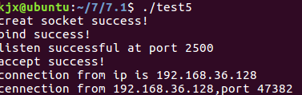
任务5
#include<sys/socket.h>
int accept(int sockfd, struct sockaddr* cliaddr, socklen_t* len)；
成功返回非负描述符，出错返回-1
cliaddr和len用来返回已连接的客户端进程的协议地址，所以不用自定义设置。
accept会阻塞服务器进程，直到有客户端连接到服务器。
服务器要一直运行，所以最好将accept写在while循环当中。
接收处理之后，要调用close函数关闭accept返回的描述符。
如果accept成功返回，则服务器与客户已经正确建立连接了，此时服务器通过accept返回的套接字来完成与客户的通信。
Notes:
一般来说，实现时accept()为阻塞函数，当监听socket调用accept()时，它先到自己的receive_buf中查看是否有连接数据包；
若有，把数据拷贝出来，删掉接收到的数据包，创建新的socket与客户发来的地址建立连接；
若没有，就阻塞等待；

Slide 19
任务6（40分钟）
子任务6:利用connect函数创建客户端程序，连接前文编好的服务器程序
描述：
与Server端程序不同的是，在Client端，创建了一个新的套接字之后，不需要调用bind函数进行与本地的绑定，只需要预先初始化好服务器端连接信息，也就是sockaddr_in server_addr即可。然后调用connect函数与服务器连接。
要求：
创建一个客户端程序，利用命令行模式输入IP地址，客户端程序调用connect函数与服务器程序取得连接。其中，argv[1]参数为目的IP地址，要求必须对连接不可达的各种状态进行解析，并打印提示信息。
知识点：
int connect(int sockfd, struct sockaddr *serv_addr, int addrlen);
sockfd 是系统调用 socket() 返回的套接口文件描述符
serv_addr 是保存着目的地端口和 IP 地址的数据结构 struct sockaddr
addrlen 设置为 sizeof(struct sockaddr)
Notes:
不得不说，客户端的connect函数和服务端的accept函数是一对好基友，如果客户端没有去connect, 那么服务端的accept会一直在那里傻傻地痴痴地等待.
connect函数通常用于客户端建立tcp连接。connect()用来将参数sockfd 的套接字连至参数serv_addr 指定的网络地址。
SYN（synchronous）是TCP/IP建立连接时使用的握手信号.
在Client端，创建了一个新的套接字之后，不需要调用bind函数进行与本地的绑定，只需要预先初始化好服务器端连接信息，也就是sockaddr_in server_addr即可。该结构体中必须包含网络协议的网络类型（对于IPv4，就是AF_INET），目的服务器的IP地址，目的服务器的端口号。

Slide 20
任务6
子任务6:利用connect函数创建客户端程序，连接前文编好的服务器程序
知识点：
connect 出错时的返回
出错原因 :未收到SYN的响应(服务器超时,75s)
返回值:ETIMEDOUT
用户端输出:Connection time out.
出错原因 :收到RST响应(Hard error)SYN到达服务器,但该服务器的无此项端口服务
返回值:ECONNREFUSE
用户端输出:Connection refused
出错原因 :ICMP错误:不可路由(soft error)(目的地不可达)
返回值:EHOSTUNREACH
用户端输出:ENETUNREACH No route to host

Slide 21
任务6
子任务6:利用connect函数创建客户端程序，连接前文编好的服务器程序
知识点：
connect 出错时的返回属于标准错误输出，若 手动判断错误号，打印错误信息，编程效率会很低。
利用C标准库中的错误处理机制进行错误解析
包含的头文件：#include <errno.h>
程序中有一个全局错误处理标记errno，它用来记录最后调用的函数的出错信息。
char *strerror( errno);
综上，在connect调用失败时，可以用strerror函数来解析失败原因，不用手动判断。
提示：
connect(sockfd,(struct sockaddr *)&servaddr,sizeof(struct sockaddr))

Slide 22
任务6
子任务6:利用connect函数创建客户端程序，连接前文编好的服务器程序
程序具体要求：
调用格式：
例如，编译后的客户端是：client，要求调用格式如下：
./client IP地址
如 ./client 192.168.1.250 （一个不可达的IP地址）
提示：can not connect to 192.168.1.250, exit!
No route to host
再如，./client 192.168.1.123 （一个没开启server端服务的IP地址）
提示：can not connect to 192.168.0.123, exit!
Connection refused
调用成功， ./client 192.168.1.122
提示：Connect to 192.168.1.122 Successfully
可调用strerror（）来打印出错信息

Slide 23
任务6
const char* inet_ntop(int family, const void *addrptr, char *strptr, size_t len);
函数功能：是将网络字节序二进制值转换成点分十进制串。
函数说明：第一个参数可以是AF_INET或AF_INET6：第二个参数是一个指向网络字节序的二进制值的指针；第三个参数是一个指向转换后的点分十进制串的指针；第四个参数是目标的大小，以免函数溢出其调用者的缓冲区。
返回值：成功返回指向结果的指针，出错返回NULL
函数定义：inet_ntop(AF_INET,&cliaddr.sin_addr,buff,sizeof(buff));

Slide 24
任务6
头文件：#include<arpa/inet.h>
int inet_pton(int family, const char* strptr, void* addrptr)；
函数功能：将点分十进制串转换成网络字节序二进制值，此函数对IPv4地址和IPv6地址都能处理。
函数说明：第一个参数可以是AF_INET或AF_INET6：第二个参数是一个指向点分十进制串的指针：第三个参数是一个指向转换后的网络字节序的二进制值的指针。
返回值：成功返回1，输入字符串不是有效表达式返回0，出错返回-1
函数定义：inet_pton(AF_INET, argv[1], &servaddr.sin_addr);

Slide 25
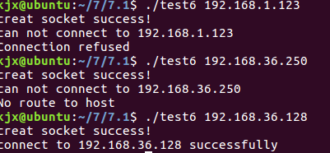
任务6
服务器端：
客户端：

Slide 26
任务7（20分钟）
子任务7:获取套接字的地址族
描述：
getsockname函数返回与套接口关联的本地协议地址。使用场合：在不调用bind的TCP客户，当connect成功返回后，getsockname返回分配给此连接的本地IP地址和本地端口号。或者用户想让服务器自动指定一个可用的端口号，用该函数返回分配的端口值。
要求：
用C语言创建一个套接字，调用bind函数，其中端口设置为0，将该套接字绑定到本地某个端口上。调用getsockname，显示内核为该bind函数分配的端口号。
知识点：
int getsockname(int sockfd, struct sockaddr *localaddr, socklen_t *addrlen);
返回：0—OK，-1—出错。
同accept一样，localaddr参数也是输出型变量。
提示：
getsockname(sockfd,(struct sockaddr *)&servinfo,&len);
Notes:
先用bind指定端口号为0， ip地址我们不分配，由内核分配，servaddr.sin_addr.s_addr=htonl(INADDR_ANY)，
端口号为0，表示由内核自动分配端口号。

Slide 27

任务7（20分钟）
int getsockname(int sockfd, struct sockaddr *localaddr, socklen_t *addrlen);
函数功能：getsockname函数用于获取与某个套接字关联的本地协议地址 。
函数说明：当不用bind（）或调用bind（）没有指定本地协议地址时，可以调用getsockname（）来返回内核分配给此连接的本地IP地址和端口号。
参数：
sockfd：需要获取名称的套接字。
localaddr：输出型的结构体，存放所获取套接字ip和端口的缓冲区。
addrlen：作为入口参数，name指向空间的最大长度。作为出口参数，name的实际长度。
Notes:
得到的ip和端口都是网络字节序，我们要利用inet_ntop 函数把ip地址转换成十进制的，调用ntohs函数把端口转换成本地字节序。

Slide 28
任务8（25分钟）
子任务8:任务扩展——getpeername
要求：
用C语言实现一个服务器程序，打印连接进来的客户端的地址和端口号。
注意：不可以用accept函数获得的客户端地址结构来打印信息。
利用getpeername函数来获得客户端地址和IP号。
例如：
Server端运行：./server
Client端运行，并连接进来：./client 127.0.0.1
Server端提示：connection from 127.0.0.1 port: 43221
提示：
getpeername(newsockfd,(struct sockaddr *)&peeraddr,&len1);
Notes:
对于服务器来说，在bind以后就可以调用getsockname来获取本地地址和端口getpeername只有在链接建立以后才调用，否则不能正确获得对方地址和端口，所以他的参数描述字一般是链接描述字而非监听套接口描述字。

Slide 29
任务8（25分钟）
子任务8:任务扩展——getpeername
知识点：
int getpeername(int sockfd, struct sockaddr * peeraddr, socken_t * addrlen);
函数功能：用于获取与某个套接字关联的外地协议地址。当一个服务器是由调用过accept的，并且fork出一个子进程进行业务逻辑处理时，必须调用getpeername来获取对端地址和端口号。
返回：0—OK，-1—出错。
sockfd: 连接套接字，用于获取与某个套接字关联的外地协议地址。
getpeername返回远程协议地址描述结构。可能大家会有疑问，accept函数不是已经获得远程协议地址了么，此函数意义何在？
如果服务器在接收远端连接以后，调用了fork创建了子进程，然后该子进程调用exec来处理业务逻辑，那么子进程中的内存映像被新的exec程序替换，由此之前保留的accept获取的套接字地址结构就会丢失，在这种情形下，必须调用getpeername来获取远端的IP地址和端口号。
Notes:
对于服务器来说，在bind以后就可以调用getsockname来获取本地地址和端口getpeername只有在链接建立以后才调用，否则不能正确获得对方地址和端口，所以他的参数描述字一般是链接描述字而非监听套接口描述字。

Slide 30


任务8
服务器端结果：
客户端结果：

Slide 31
任务9（40分钟）
子任务9:实现client程序发送字符串到server程序，server程序将字符串打印出来
描述：
在服务器与客户端的交互过程中，数据的发送与接收，主要由send，recv，sendto，recvfrom组成。其中，前两个函数用于TCP数据收发，后两个函数用于UDP数据收发。
要求：
在前文实现的Server和Client程序中，加入数据传输功能。Client端执行时，除了要输入Server端的IP和端口号，还需要输入要发送到Server的字符串。在Server程序中，显示Client端发送过来的字符串，并回复应答信息。Client端显示服务器的应答信息。
Notes:
TCP（Transmission Control Protocol，传输控制协议）是基于连接的协议，也就是说，在正式收发数据前，必须和对方建立可靠的连接。
UDP（User Data Protocol，用户数据报协议）是与TCP相对应的协议。它是面向非连接的协议，它不与对方建立连接，而是直接就把数据包发送过去！

Slide 32
任务9（40分钟）
子任务9:实现client程序发送字符串到server程序，server程序将字符串打印出来
要求：
运行服务器端程序： ./server
运行客户端程序： ./client 127.0.0.1
输入要发送给服务器端的字符串：Hi ！ this is client
服务器端输出：connection from 127.0.0.1 port : 32421
Hi！this is client
客户端显示应答：Hi this is server!
提示：
server端：
recv(newsockfd,buff,MAXLINE,0);
send(newsockfd,msg,sizeof(msg),0);
client端：
send(sockfd,buff,sizeof(buff),0);
recv(sockfd,buff,sizeof(buff),0);
Notes:
在这边，是客户先利用send()发送字符串到服务器端，服务器端利用recv()接收客户端发来的字符串，之后服务器端再利用send()发送应答信息给客户端，客户端采用recv()接收服务器端发回的应答信息。

Slide 33
任务9（40分钟）
（1）知识点：
系统调用send()的用法如下：
int send(int sockfd,const void* msg,int len,int flags);
第一个参数是你希望给发送数据的套接口文件描述符。它可以是你通过socket()系统调用返回的，也可以是通过accept()系统调用得到的。
第二个参数是指向你希望发送的数据的指针。
第三个参数是数据的字节长度。第四个参数标志设置为0。
（2）知识点：
int recv(int sockfd,void* buf,int len,unsigned int flags);
第一个参数是要读取的套接口文件描述符。
第二个参数是保存读入信息的地址。
第三个参数是缓冲区的最大长度。第四个参数设置为0。
系统调用recv()返回实际读取到缓冲区的字节数，如果出错则返回-1。

Slide 34


任务9
服务器端结果：
客户端结果：

Slide 35
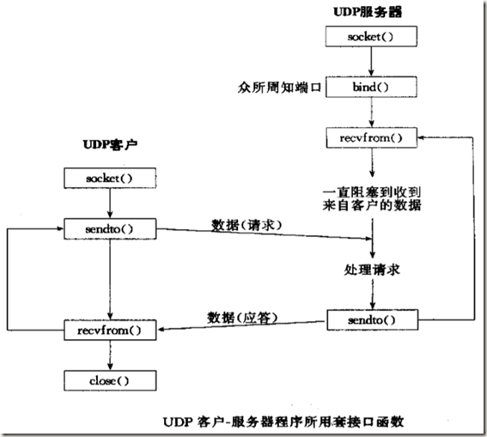
任务10（40分钟）
子任务10:利用UDP协议，实现Server-Client通信程序
描述：
与TCP协议不同的是，在UDP协议下，客户不与服务器建立连接，而是只管使用sendto函数给服务器发送数据报，其中必须作为参数指定目的地（即服务器）的地址。类似地，服务器不接受来自客户的连接，而是只管调用recvfrom函数，等待来自某个客户的数据到达。recvfrom将与所接收的数据报一起返回客户的协议地址，因此服务器可以把响应发送给正确的客户。
UDP编程流程如下：
Notes:
TCP（Transmission Control Protocol，传输控制协议）是基于连接的协议，也就是说，在正式收发数据前，必须和对方建立可靠的连接。
UDP（User Data Protocol，用户数据报协议）是与TCP相对应的协议。它是面向非连接的协议，它不与对方建立连接，而是直接就把数据包发送过去！
说到TCP和UDP,首先要明白“连接”和“无连接”的含义，他们的关系可以用一个形象地比喻来说明，就是打电话和写信。两个人如果要通话，首先要建立连接——即打电话时的拨号，等待响应后——即接听电话后，才能相互传递信息，最后还要断开连接——即挂电话。写信就比较简单了，填写好收信人的地址后将信投入邮筒，收信人就可以收到了。从这个分析可以看出，建立连接可以在需要痛心地双方建立一个传递信息的通道，在发送方发送请求连接信息接收方响应后，由于是在接受方响应后才开始传递信息，而且是在一个通道中传送，因此接受方能比较完整地收到发送方发出的信息，即信息传递的可靠性比较高。但也正因为需要建立连接，使资源开销加大（在建立连接前必须等待接受方响应，传输信息过程中必须确认信息是否传到及断开连接时发出相应的信号等），独占一个通道，在断开连接钱不能建立另一个连接，即两人在通话过程中第三方不能打入电话。而无连接是一开始就发送信息（严格说来，这是没有开始、结束的），只是一次性的传递，是先不需要接受方的响应，因而在一定程度上也无法保证信息传递的可靠性了，就像写信一样，我们只是将信寄出去，却不能保证收信人一定可以收到。

Slide 36
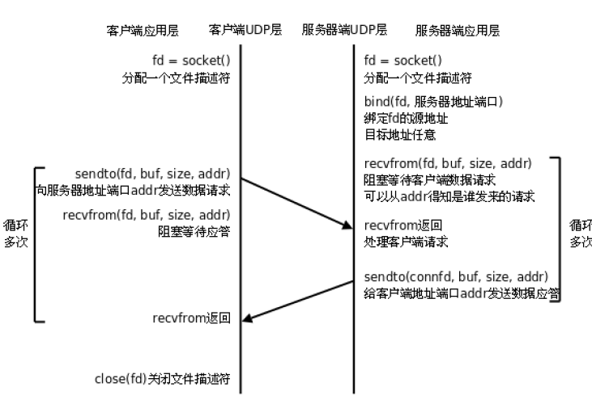
任务10（40分钟）
子任务10:利用UDP协议，实现Server-Client通信程序

Slide 37
任务10（40分钟）
子任务10:利用UDP协议，实现Server-Client通信程序
要求：
实现一个UDP协议的服务器，要求绑定到本地端口2500上。在接收到UDP消息的时候，服务器端打印该消息，并把同样的消息回传到发送端上去。
实现一个UDP协议的客户端，要求在argv[1]中输入服务器的IP地址，然后输入要发送的字符串，输入回车之后，该字符串以UDP数据包的形式发送到服务器端，并可以显示服务器端回传的数据。
例如：
运行server： ./server
运行client: ./client 127.0.0.1
输入要发送的字符串：Hello！（回车）
显示服务器回传的消息：Hello !

Slide 38
任务10（40分钟）
子任务10:利用UDP协议，实现Server-Client通信程序
知识点：
与TCP协议不同的是，UDP协议下的数据发送与接收，用sendto和recvfrom两个函数：
#include <sys/socket.h>
ssize_t recvfrom(int sockfd, void *buff, size_t nbytes, int flags, struct sockaddr *from, socklen_t *addrlen);
ssize_t sendto(int sockfd, const void *buff, size_t nbytes, int flags, const struct sockaddr *to, socklen_t addrlen);
两者均返回：读写字节数——成功，-1——出错

Slide 39
任务10（40分钟）
（1）知识点：
size_t sendto(int sockfd, const void *buff, size_t nbytes, int flags, const struct sockaddr *to, socklen_t addrlen);
除了两个参数以外，其他的参数和系统调用send()时相同。
参数to是指向包含目的IP地址和端口号的数据结构sockaddr的指针。
参数addren可以设置为sizeof(structsockaddr)。
系统调用sendto()返回实际发送的字节数，如果出错则返回-1。
（2）知识点：
ssize_t recvfrom(int sockfd, void *buff, size_t nbytes, int flags, struct sockaddr *from, socklen_t *addrlen);
除了两个参数以外，其他的参数和系统调用recv()时相同。
参数from是指向一个将由该函数在返回时填写数据报发送者的协议地址的套接口地址结构。
参数addrlen设置为sizeof(struct sockaddr)。
系统调用recvfrom()返回接收到的字节数，如果出错则返回-1。

Slide 40
任务10（40分钟）
子任务10:利用UDP协议，实现Server-Client通信程序
知识点：
前三个参数：sockfd、buff和nbytes等同于read和write函数的三个参数：描述字、指向读入或写出缓冲区的指针和读写字节数。
recvfrom的最后两个参数类似于accept的最后两个参数：返回时其中套接口地址结构的内容告诉我们是谁发送了数据报（UDP情况下）（数据报来源的ip地址和端口）。
sendto的最后两个参数类似于connect的最后两个参数：调用时其中套接口地址结构被我们填入数据报发往（UDP情况下）（目的地ip地址和端口）。
这两个函数都把所读写数据的长度作为函数返回值。
如果recvfrom的from参数是一个空指针，那么相应的长度参数（addrlen）也必须是一个空指针，表示我们并不关心数据发送者的地址。
注意：sendto的最后一个参数是一个整数值，而recvfrom的最后一个参数是一个指向整数值的指针（即值-结果参数）。

Slide 41
任务10（40分钟）
提示：
server端：
recvfrom(sockfd,buff,sizeof(buff),0,(struct sockaddr *)&cliaddr,&len)
sendto(sockfd,buff,n,0,(struct sockaddr *)&cliaddr,sizeof(cliaddr))
client端：
sendto(sockfd,buff,sizeof(buff),0,(struct sockaddr *)&servaddr,sizeof(servaddr))
recvfrom(sockfd,buff,sizeof(buff),0,NULL,NULL)
Notes:
注意 调用recvfrom指定的第5和第6个参数是空指针。这 告知内核我们并不关心应答数据包由谁发送。这样做存在一个风险：任何进程（不论是在于本客户进程相同的主机上还是在不同的主机上）都可以向本客户的IP地址和端口发送数据报，这些数据报将被客户读入并认为是服务器的应答。

Slide 42
谢谢 !

